Slide 1




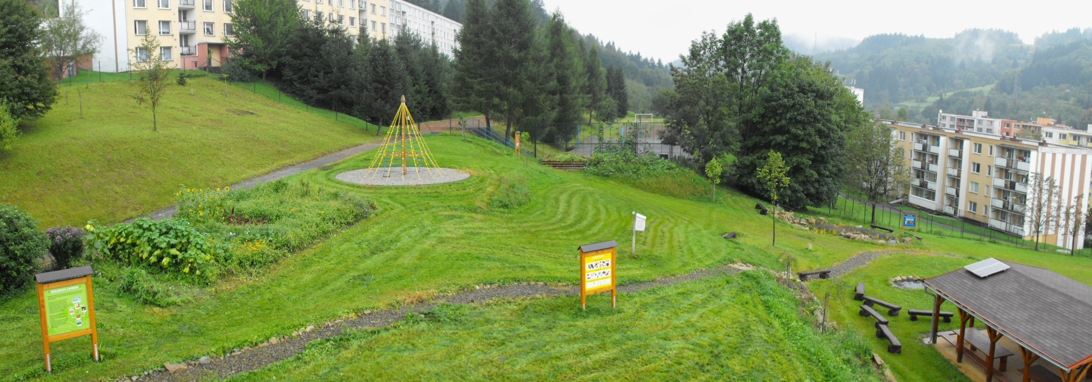
Objevujeme a pozorujeme přírodu v ZŠ Vsetín, Rokytnice

Slide 2
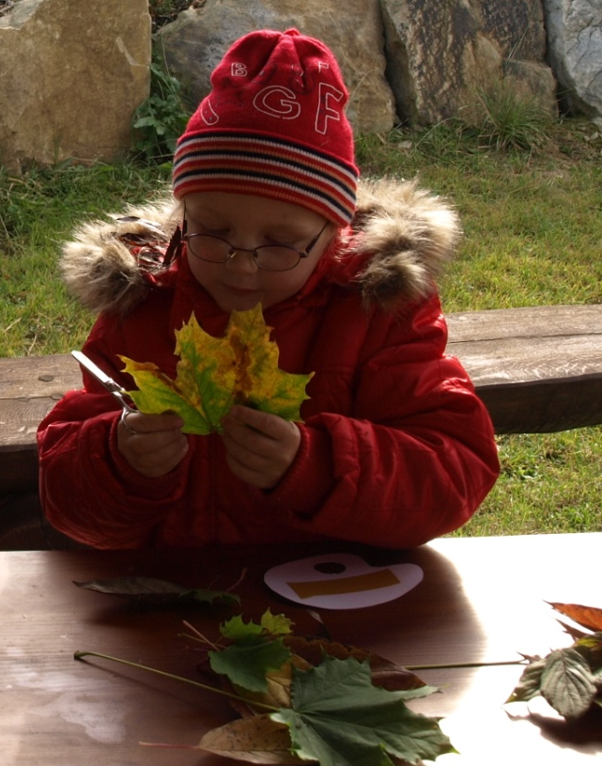
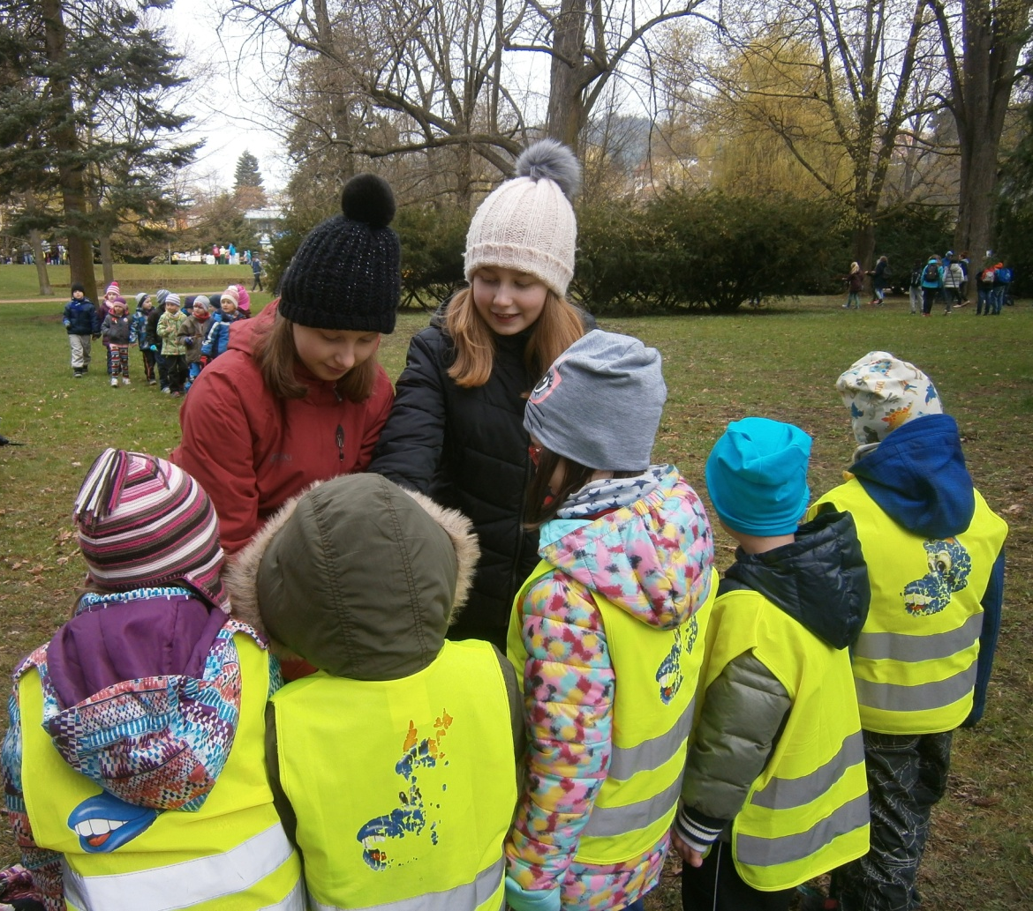
Příroda – nejstarší učebnice
Notes:
Pokud žáky učíme ve třídě, potřebujete pro každý ročník jiné učebnice, ale učíte-li v přírodě – ta je jen jedna, pro všechny. Každý si vezme to, co je schopen pochopit. V jakémkoliv věku v ní můžete žasnout, přicházet věcem na kloub, kochat se, nebo jen tak pozorovat tu krásu. Má to však jednu podmínku. Abychom toto všechno mohli v přírodě celý život vidět a zažívat, musí nás tam naši rodiče pustit už v raném dětství a dát nám zde prostor pro vlastní objevování. (nepočítejte to, když svého caparta naložíte do boudičky, připnete za kolo a svištíte po cyklostezce, nebo když má dítě organizovaný trénink lyžování na sjezdovce)

Slide 3

Školní zahrada
– příroda za humny
Notes:
Pro objevování přírody v rámci výuky je ideální školní zahrada. Zpravidla se do ní s dětmi dokážeme přemístit během několika minut. Je to relativně bezpečné místo. Důvěrně ji známe, takže si můžete dobře připravit výuku. Ale co žáci? Jsou to ti malí objevitelé, kteří se umí dívat a objevovat – těch je čím dál míň. Za to přibývá dětí, kterým bylo v velkou láskou a péčí vštěpováno, že hlína je špinavá, v trávě se skrývá spousta nebezpečného hmyzu, pavouků a klíšťat. Něco je může kousnout, poštípat, píchnout…Opravdu nezbývá, než vyjít se třídou ven, třeba do školní zahrady.

Slide 4
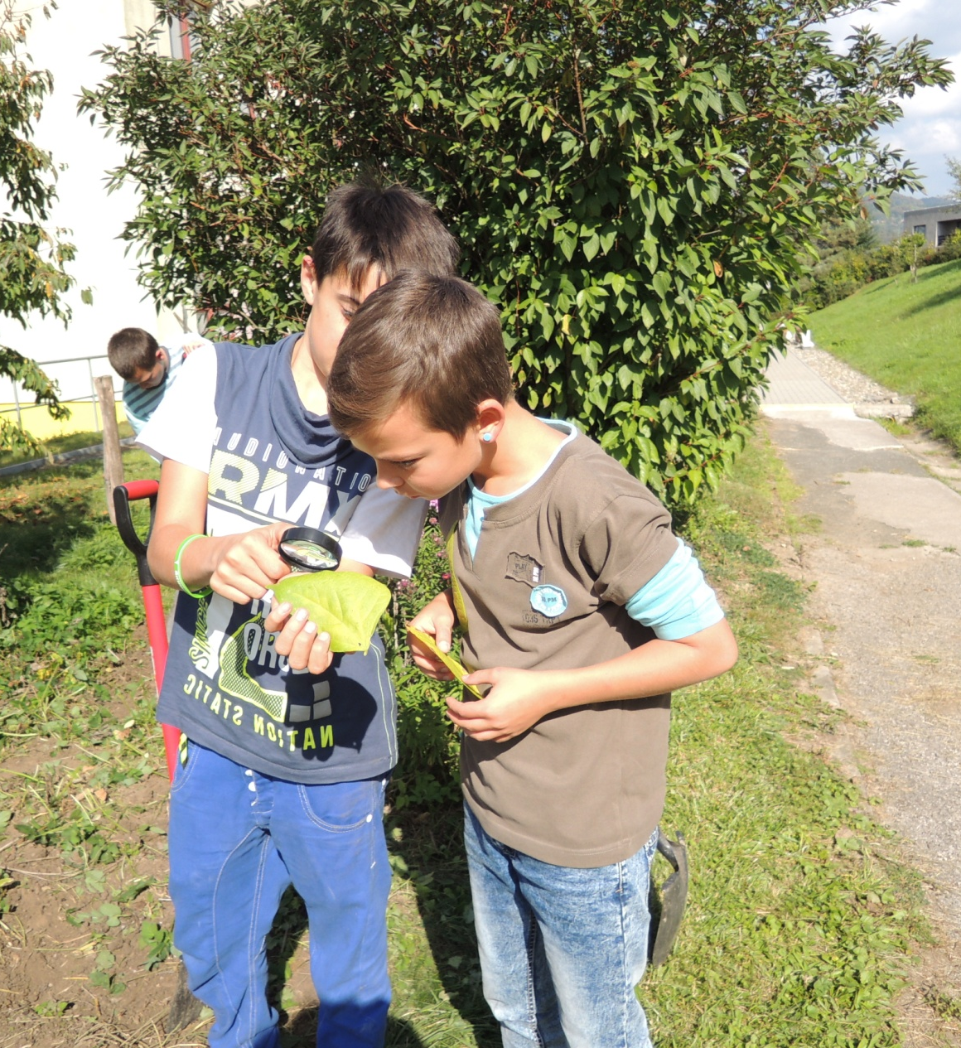
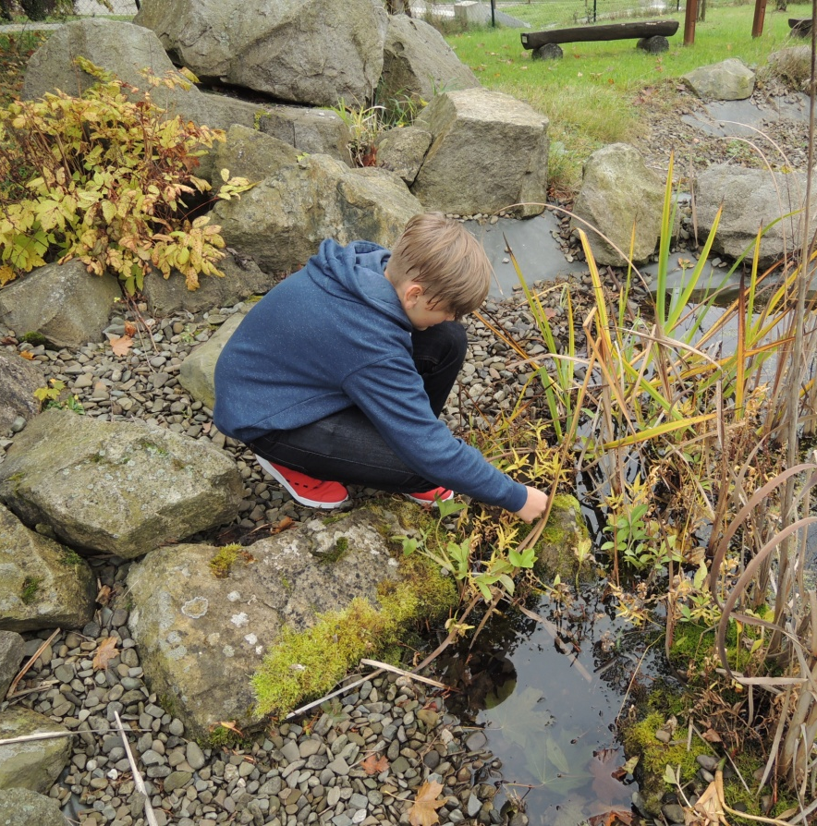
Školní zahrada
– místo, kde můžeme objevovat
Notes:
Školní zahradu využíváme přímo ve výuce výuce botaniky a zoologie . Poznání je provázeno prožitkem a takové poznatky se nezapomínají. Hodně nám pomáhá program GLOBE, který je zaměřený na pozorování a monitorování přírody v okolí školy, často využíváme BOV.

Slide 5
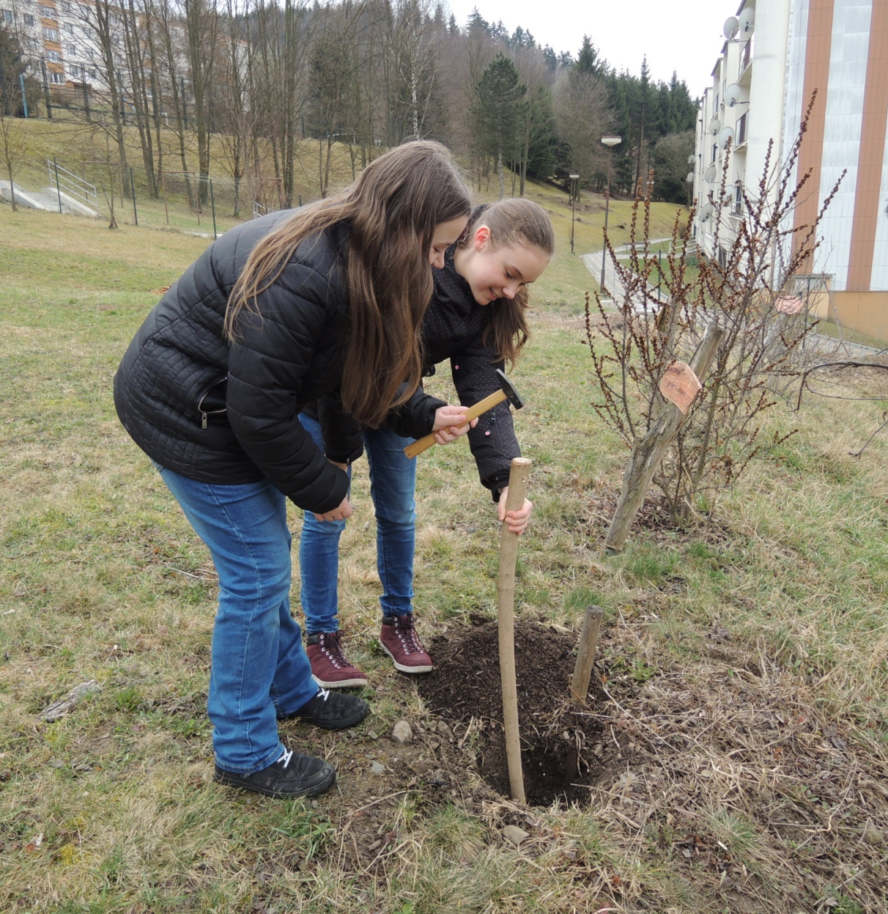
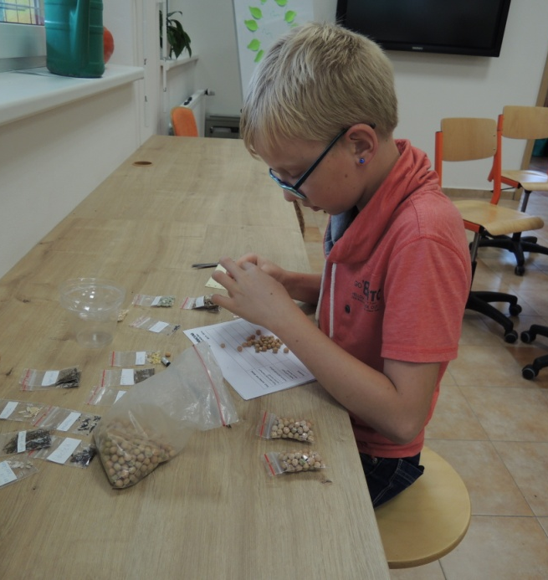
Školní zahrada
– dělám věci, které mají smysl
Notes:
Na školní zahradě máme možnost dětem nabídnout činnosti, které mají smysl. Toto jsou osmáci, kterým dělám třídní a získala jsem od nich svolení, že o nich dnes mohu mluvit a dokonce je jmenovat. Zuzka zasadila první strom v životě, Honza si založil vlastní semínkovnu.

Slide 6
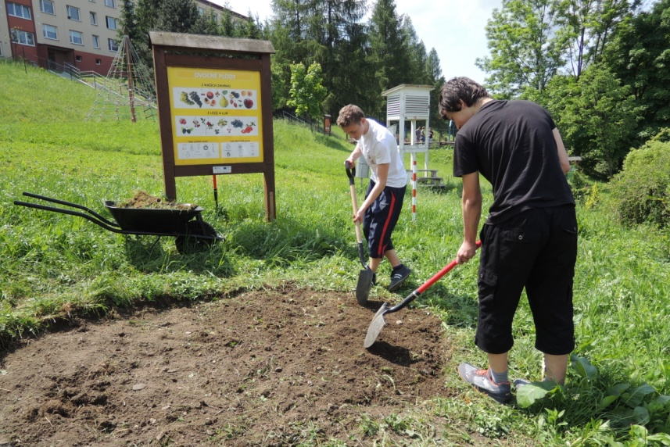
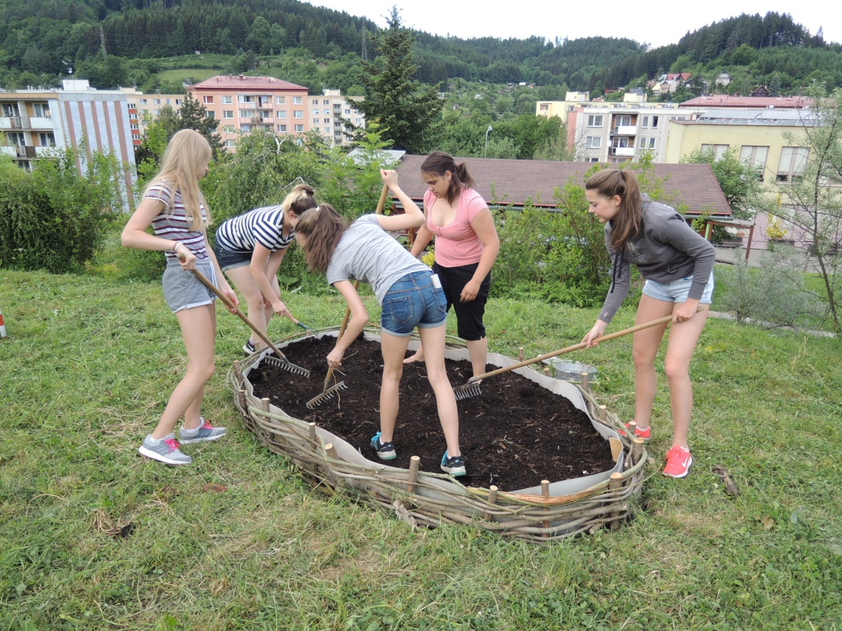
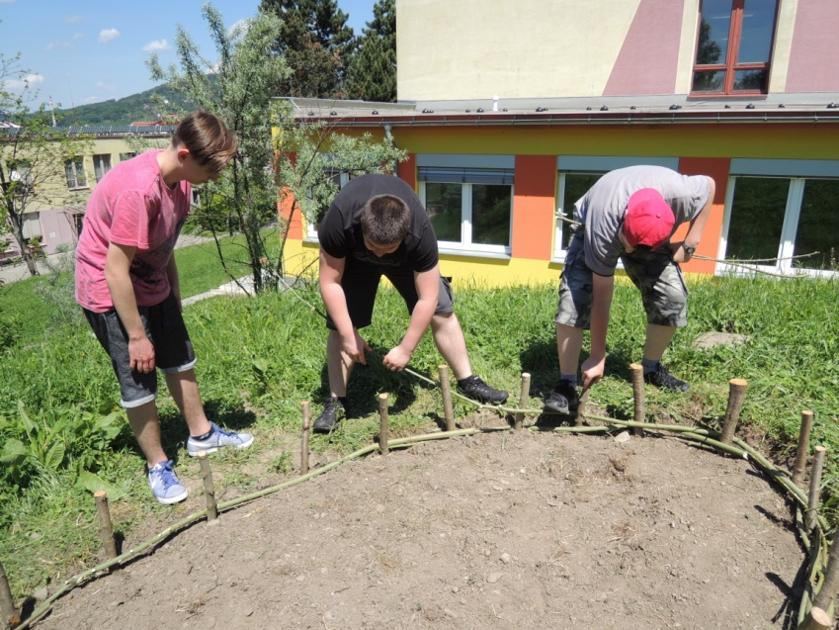
Školní zahrada
– místo, kde dokážu, co umím
Notes:
Společně s žáky budujeme na zahradě drobné stavby. Mnozí se poprvé učí zacházet s nářadím a objevují, že společně dokážou velké věci.

Slide 7
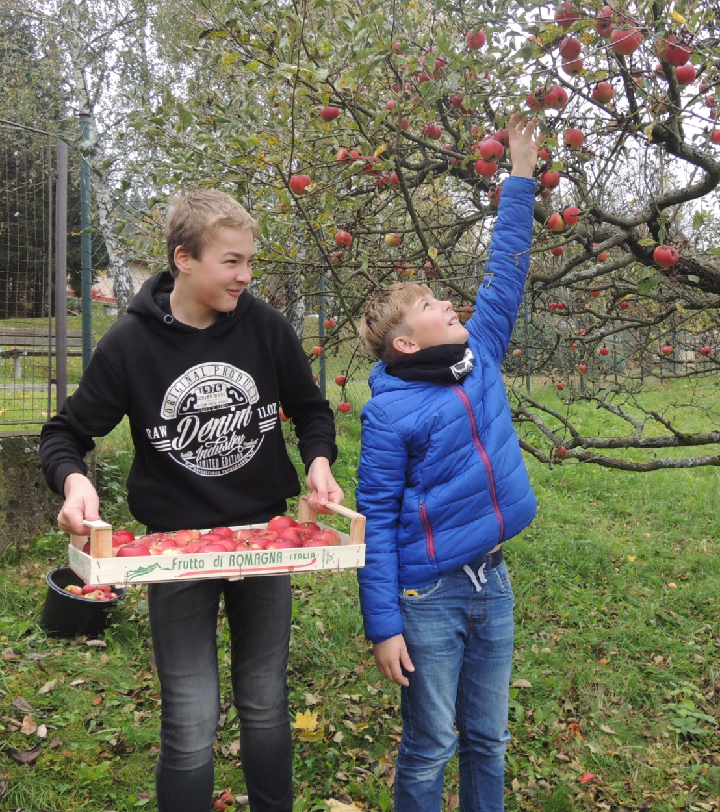
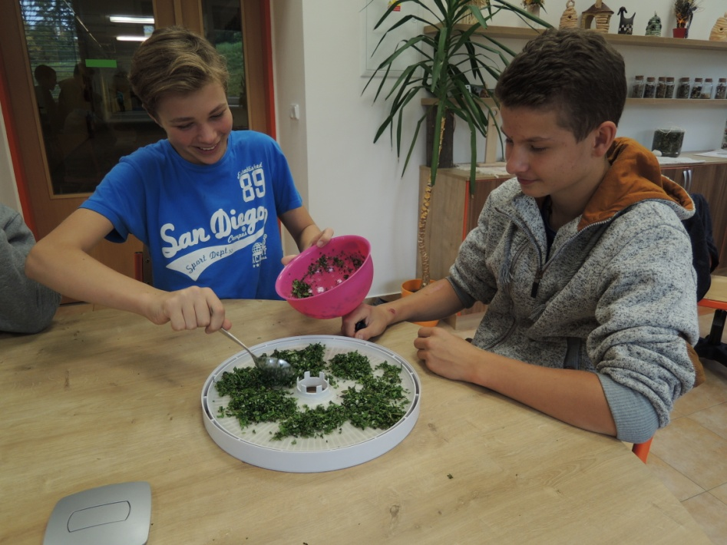
Školní zahrada
– mám radost ze své práce
Notes:
Pro některé je velký objev ochutnat čerstvě utržené jablíčko, zjistit, že bylinky voní.

Slide 8
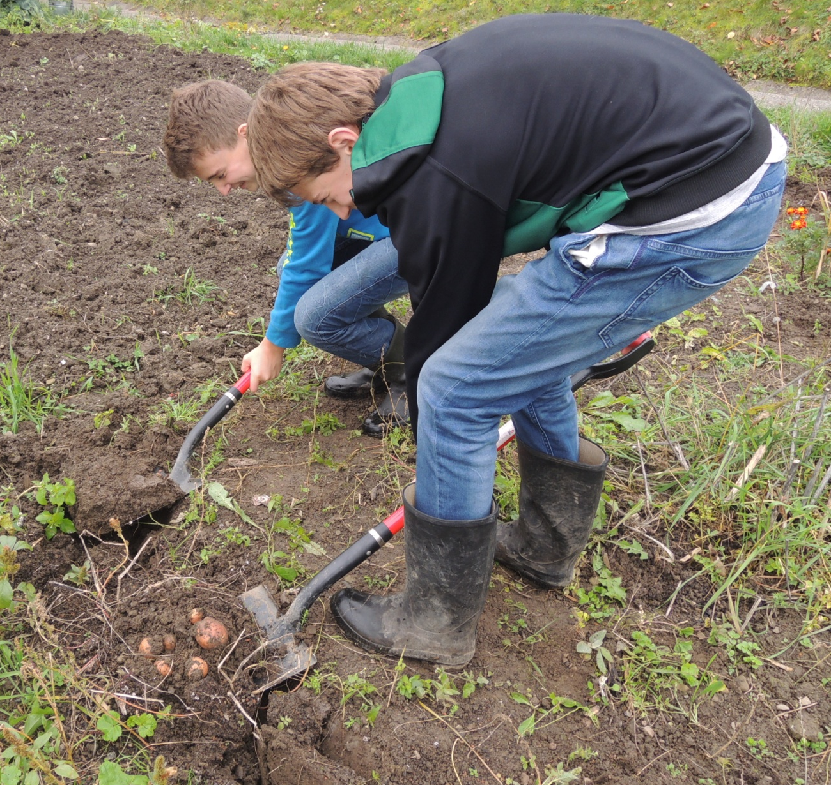
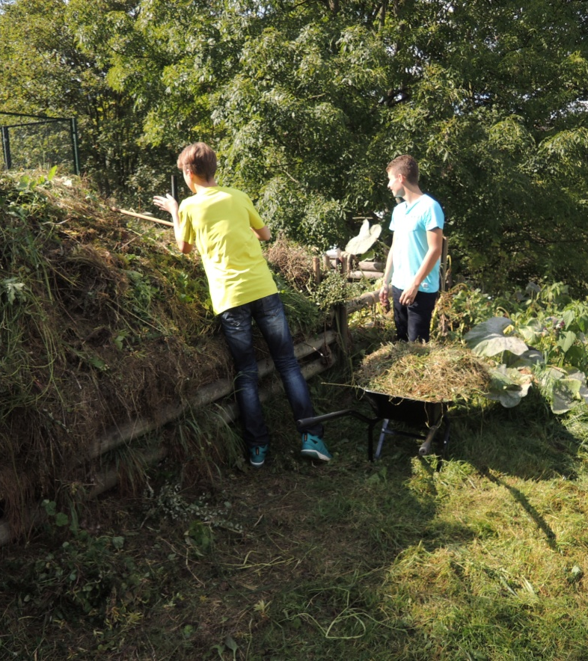
Školní zahrada
– dobrodružství mezi paneláky
Notes:
Každý žák jde při objevování přírody svou cestou, někdo se až na školní zahradě dozví, jak vznikají potraviny, někteří se, např díky programu GLOBE, dostanou na počátek vědeckého bádání, jiní zjistí, že příroda má třetí rozměr, že není placatá jako monitor počítače nebo mobil. Všechny objevy jsou důležité, snažme se, ať žáci na této cestě dojdou co nejdál.

